Slide 1
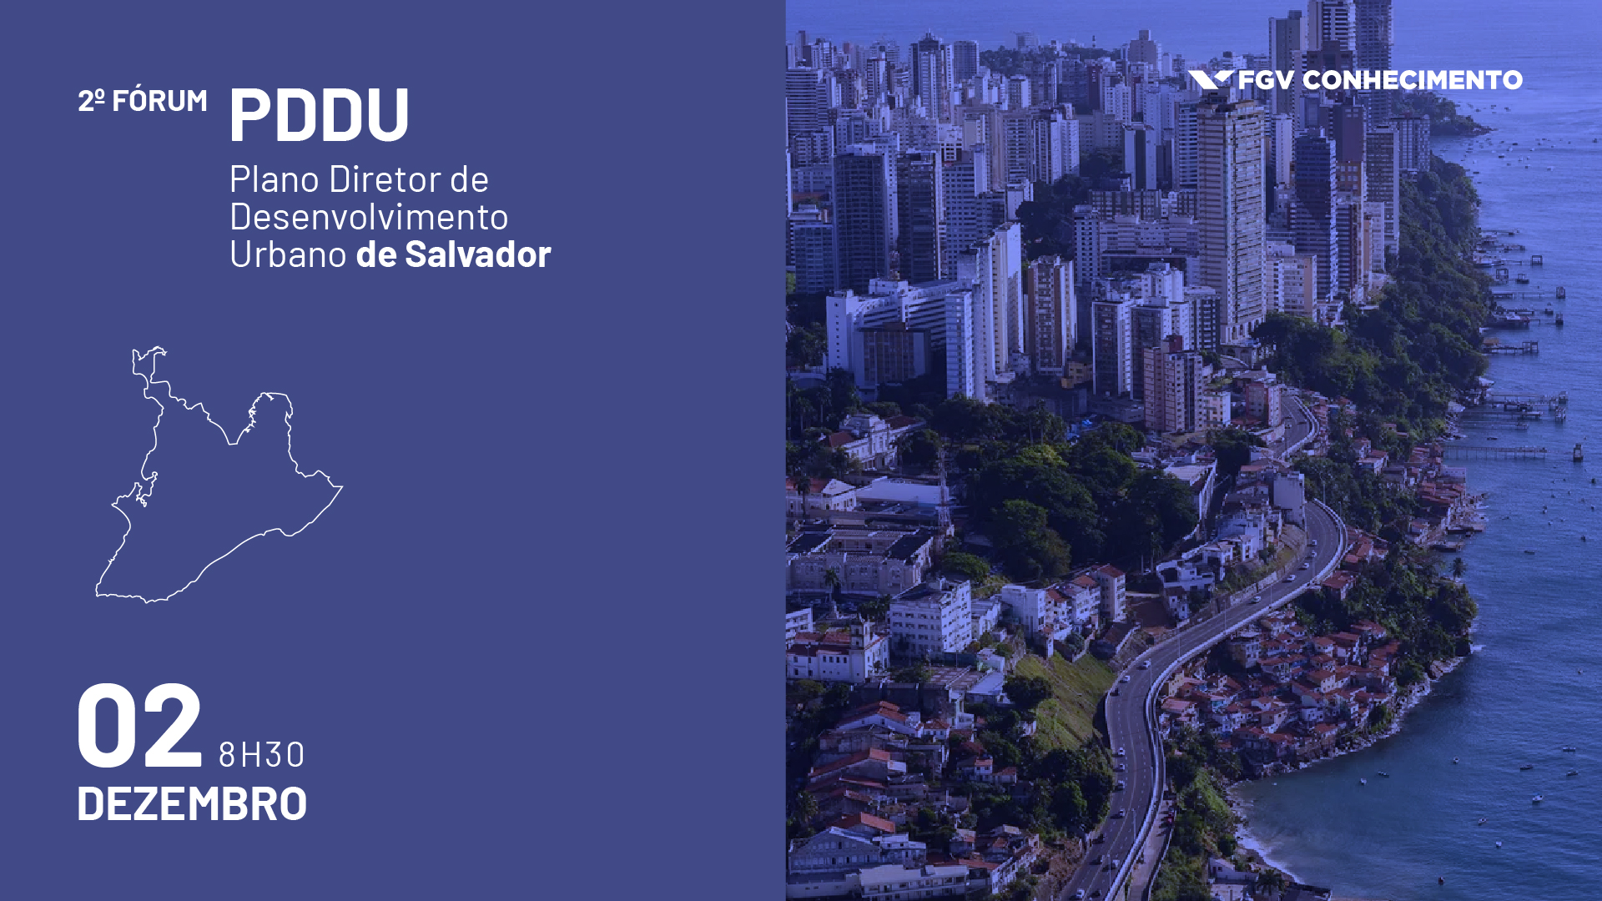


Patrimônio Imobiliário e Habitação

Slide 2

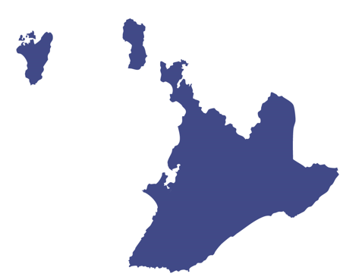
Agenda
08h30 Abertura oficial e regimento interno
09h00 Apresentação do tema
09h30 Abertura do diálogo para escuta dos participantes
11h00 Coffee-break
11h30 Seguir com a escuta dos participantes
12h30 Encerramento

Slide 3
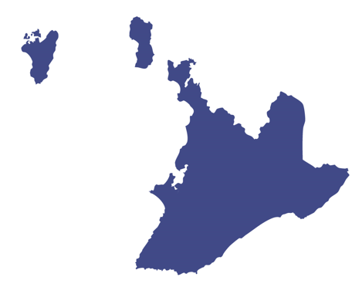
Contexto
Art. 1o Na execução da política urbana, de que tratam os arts. 182 e 183 da Constituição Federal, será aplicado o previsto nesta Lei.
Parágrafo único. Para todos os efeitos, esta Lei, denominada Estatuto da Cidade, estabelece normas de ordem pública e interesse social que regulam o uso da propriedade urbana em prol do bem coletivo, da segurança e do bem-estar dos cidadãos, bem como do equilíbrio ambiental.
Fonte: Estatuto das Cidades.
“A habitação desempenha papel fundamental na estruturação do espaço urbano, nas estratégias para a gestão de cidades, na relação com a infraestrutura instalada e necessária para promovê-la e na disponibilidade da terra urbana.”
Fonte: SALVADOR HOJE E SUAS TENDÊNCIAS - Plano Salvador 500.

Slide 4
Objetivos
Promover o diálogo técnico e colaborativo entre os diferentes atores;
Pontuar as transformações da cidade de Salvador entre 2016 e 2025;
Observar as propostas enunciadas no Plano Diretor de Desenvolvimento Urbano do Município de Salvador (PDDU 2016), na Lei do Ordenamento Territorial do Uso e Ocupação do Solo no Município de Salvador (LOUOS 2016) e no Plano Salvador 500; e
Fortalecer as menções quanto às mudanças climáticas existentes no PDDU de 2016 e, consequentemente, os ODS.

Slide 5
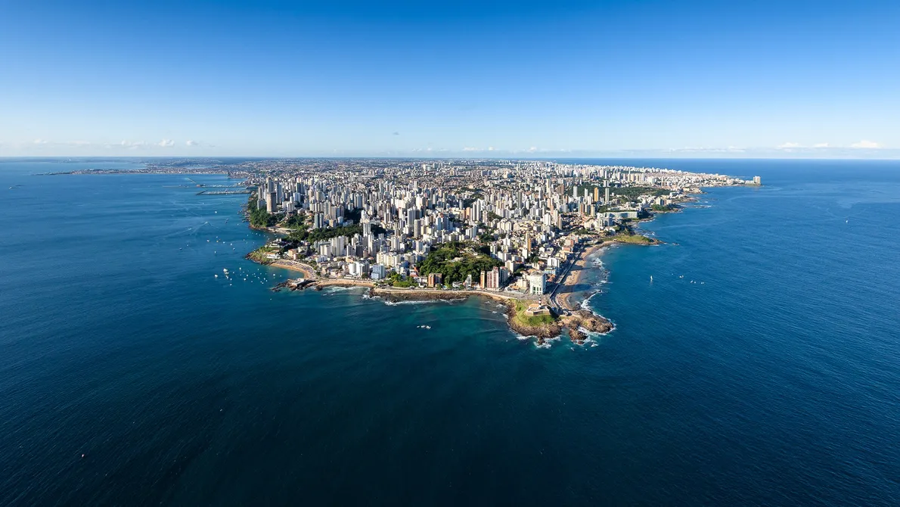
Salvador É - Escuta
Panorama da cidade. No centro da imagem, o Farol da Barra, Salvador.
Fotografia: Uiler Costa

Slide 6
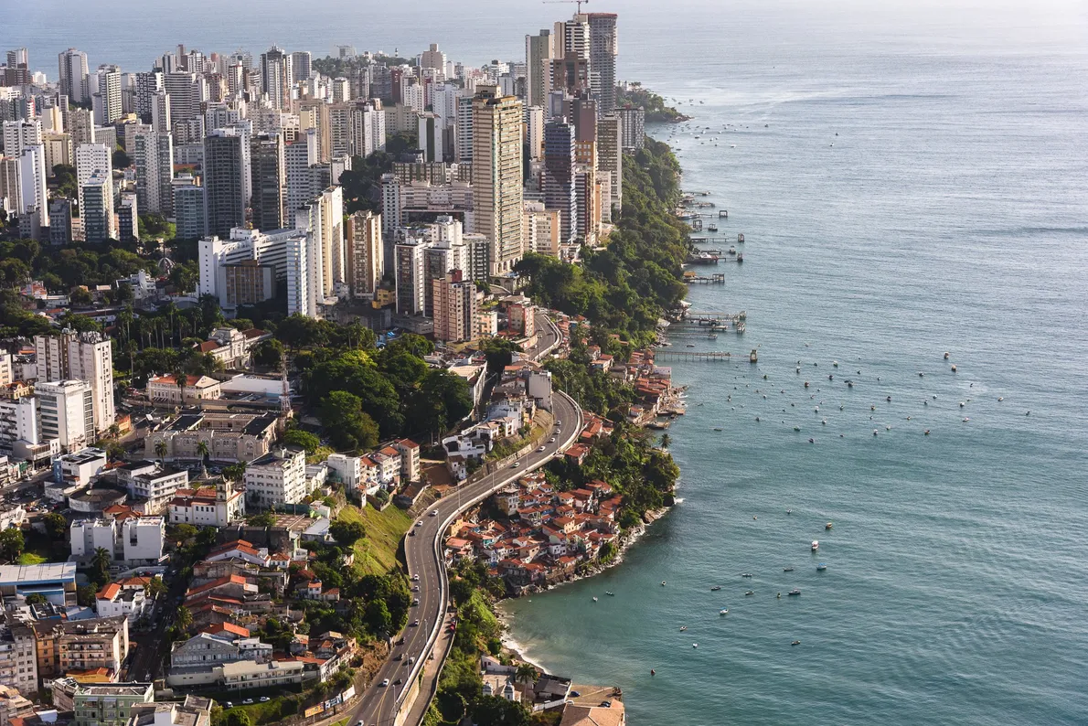
Salvador É - Escuta
Avenida do Contorno, no Centro de Salvador.
Fotografia: Uiler Costa

Slide 7
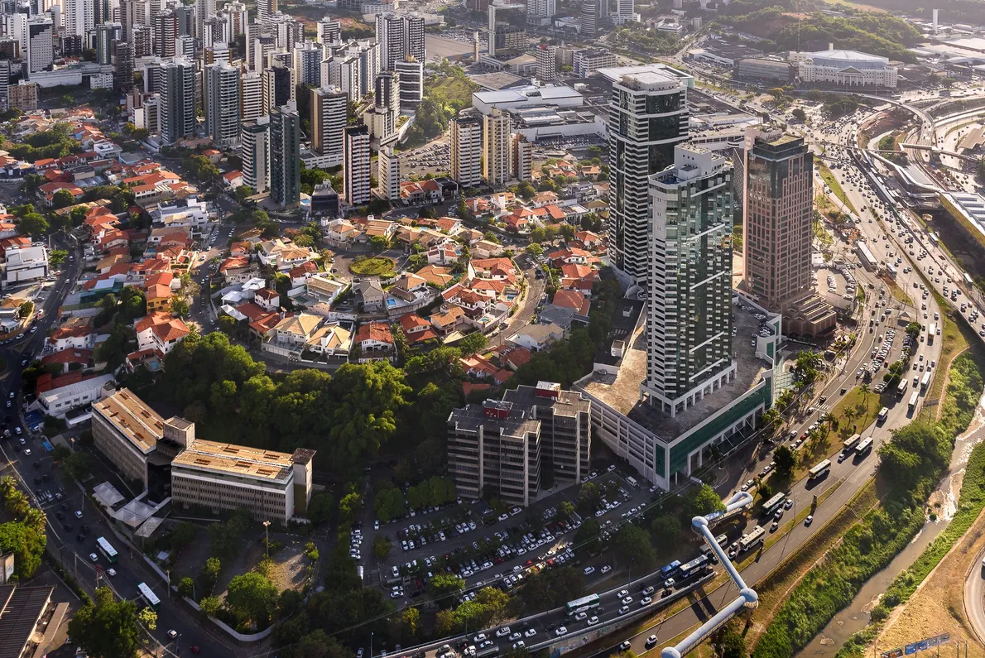
Salvador É - Escuta
Caminho das Árvores, bairro de Salvador.
Fotografia: Uiler Costa

Slide 8
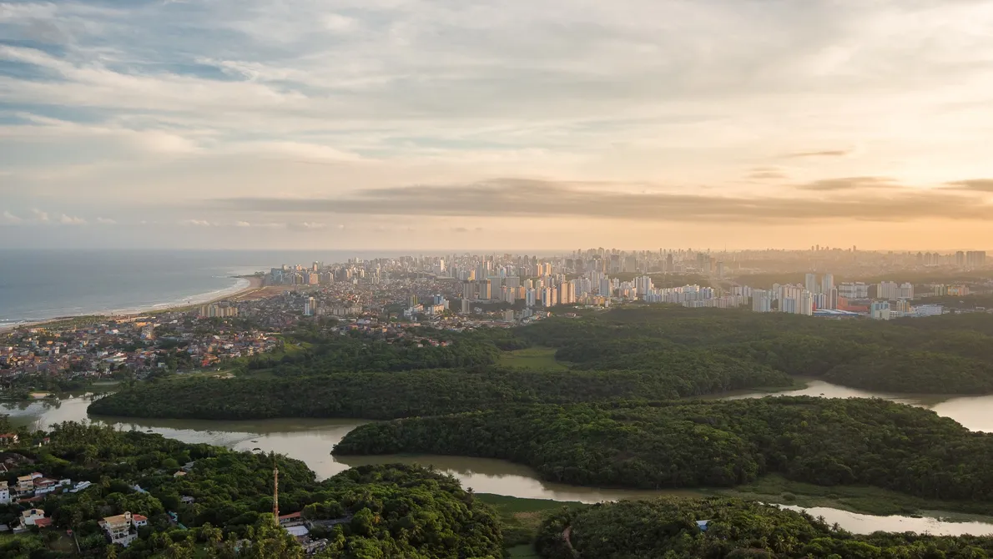
Salvador É - Escuta
Parque Metropolitano de Pituaçu, Salvador.
Fotografia: Uiler Costa

Slide 9
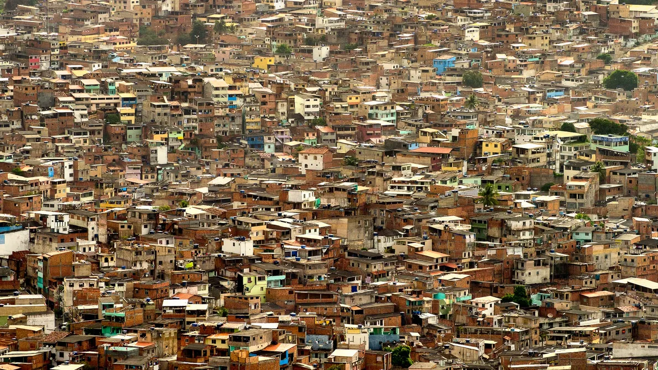
Salvador É - Escuta
Bairro da Chapada do Rio Vermelho, Salvador.
Fotografia: Uiler Costa

Slide 10
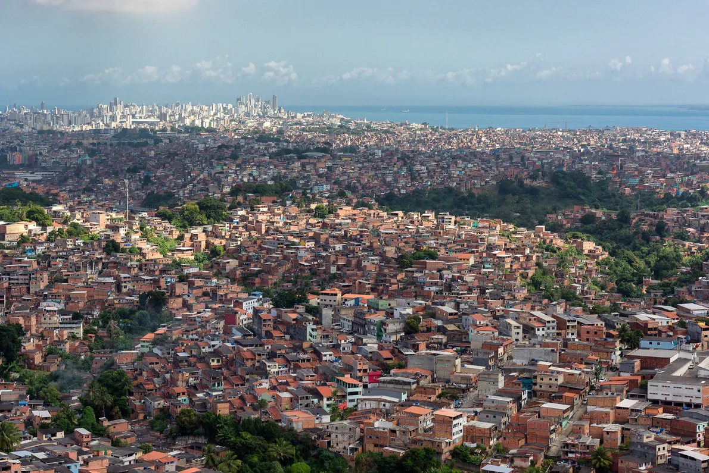
Salvador É - Escuta
Subúrbio ferroviário, Salvador.
Fotografia: Uiler Costa

Slide 11
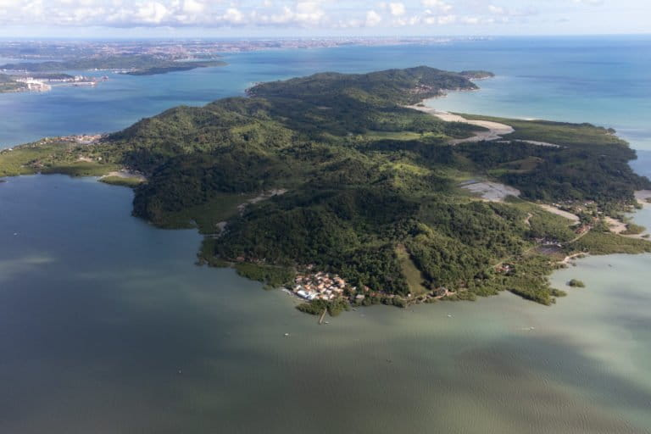
Salvador É - Escuta
Ilha de Maré, Salvador.
Fotografia: Rafael Martins

Slide 12
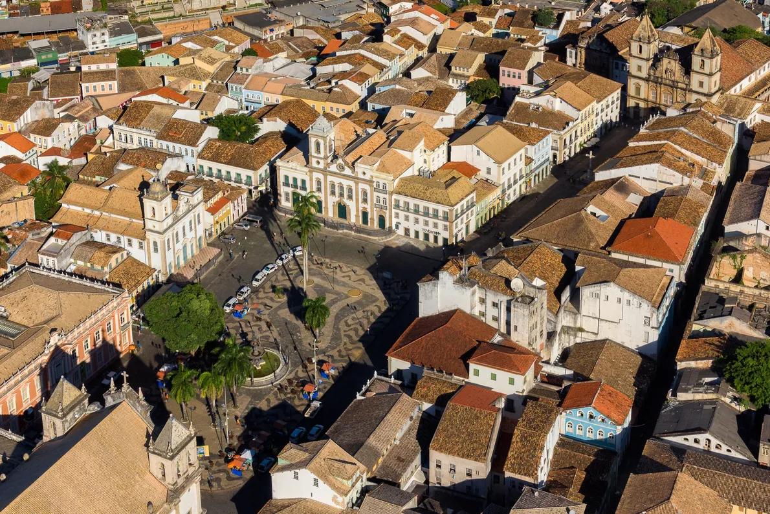
Salvador É - Escuta
Praça Terreiro de Jesus no Centro Histórico, Salvador.
Fotografia: Uiler Costa

Slide 13
Patrimônio Imobiliário e Habitação
A habitação, formal ou precária, desempenha papel fundamental na estruturação do espaço urbano.
O desafio para a gestão da cidade está na relação da moradia com a infraestrutura instalada e necessária (saneamento e transportes).
A cidade, espraiada, já ocupa quase todo o território e a disponibilidade de terrenos urbanos está limitada.

Slide 14
Patrimônio Imobiliário e Habitação
A cidade é social e espacialmente fragmentada e segmentada.
O deslocamento das principais centralidades como oportunidade para novos desenvolvimentos.
O modelo de transportes adotado (implementado, em implantação e a implementar) como motor do desenvolvimento alinhado à mobilidade e acessibilidade.

Slide 15
Patrimônio Imobiliário e Habitação: uma cidade e suas diversidades
Habitação de interesse social e assentamentos precários – produção formal e pública (conjuntos habitacionais, MCMV) e ocupações espontâneas, autoconstruídas.
Necessidade de Regularização como política urbana estruturante. Existência de amparo legal.
Papel indutor do poder público: apoio ao desenvolvimento urbano e social.
Papel dos movimentos sociais urbanos e associações de bairro.
Melhorias habitacionais: processo gradual, sustentável (Morar Melhor).
Urbanização integral: padrões mínimos de urbanização, inovação e resiliência.

Slide 16
Patrimônio Imobiliário e Habitação: uma cidade e suas diversidades
Adequação às normas urbanísticas e ao controle do uso do solo.
Necessidade de previsibilidade, segurança jurídica e regras claras.
Papel das Associações e Sindicatos do setor imobiliário no desenvolvimento urbano.
Produção habitacional com inovação construtiva.

Slide 17

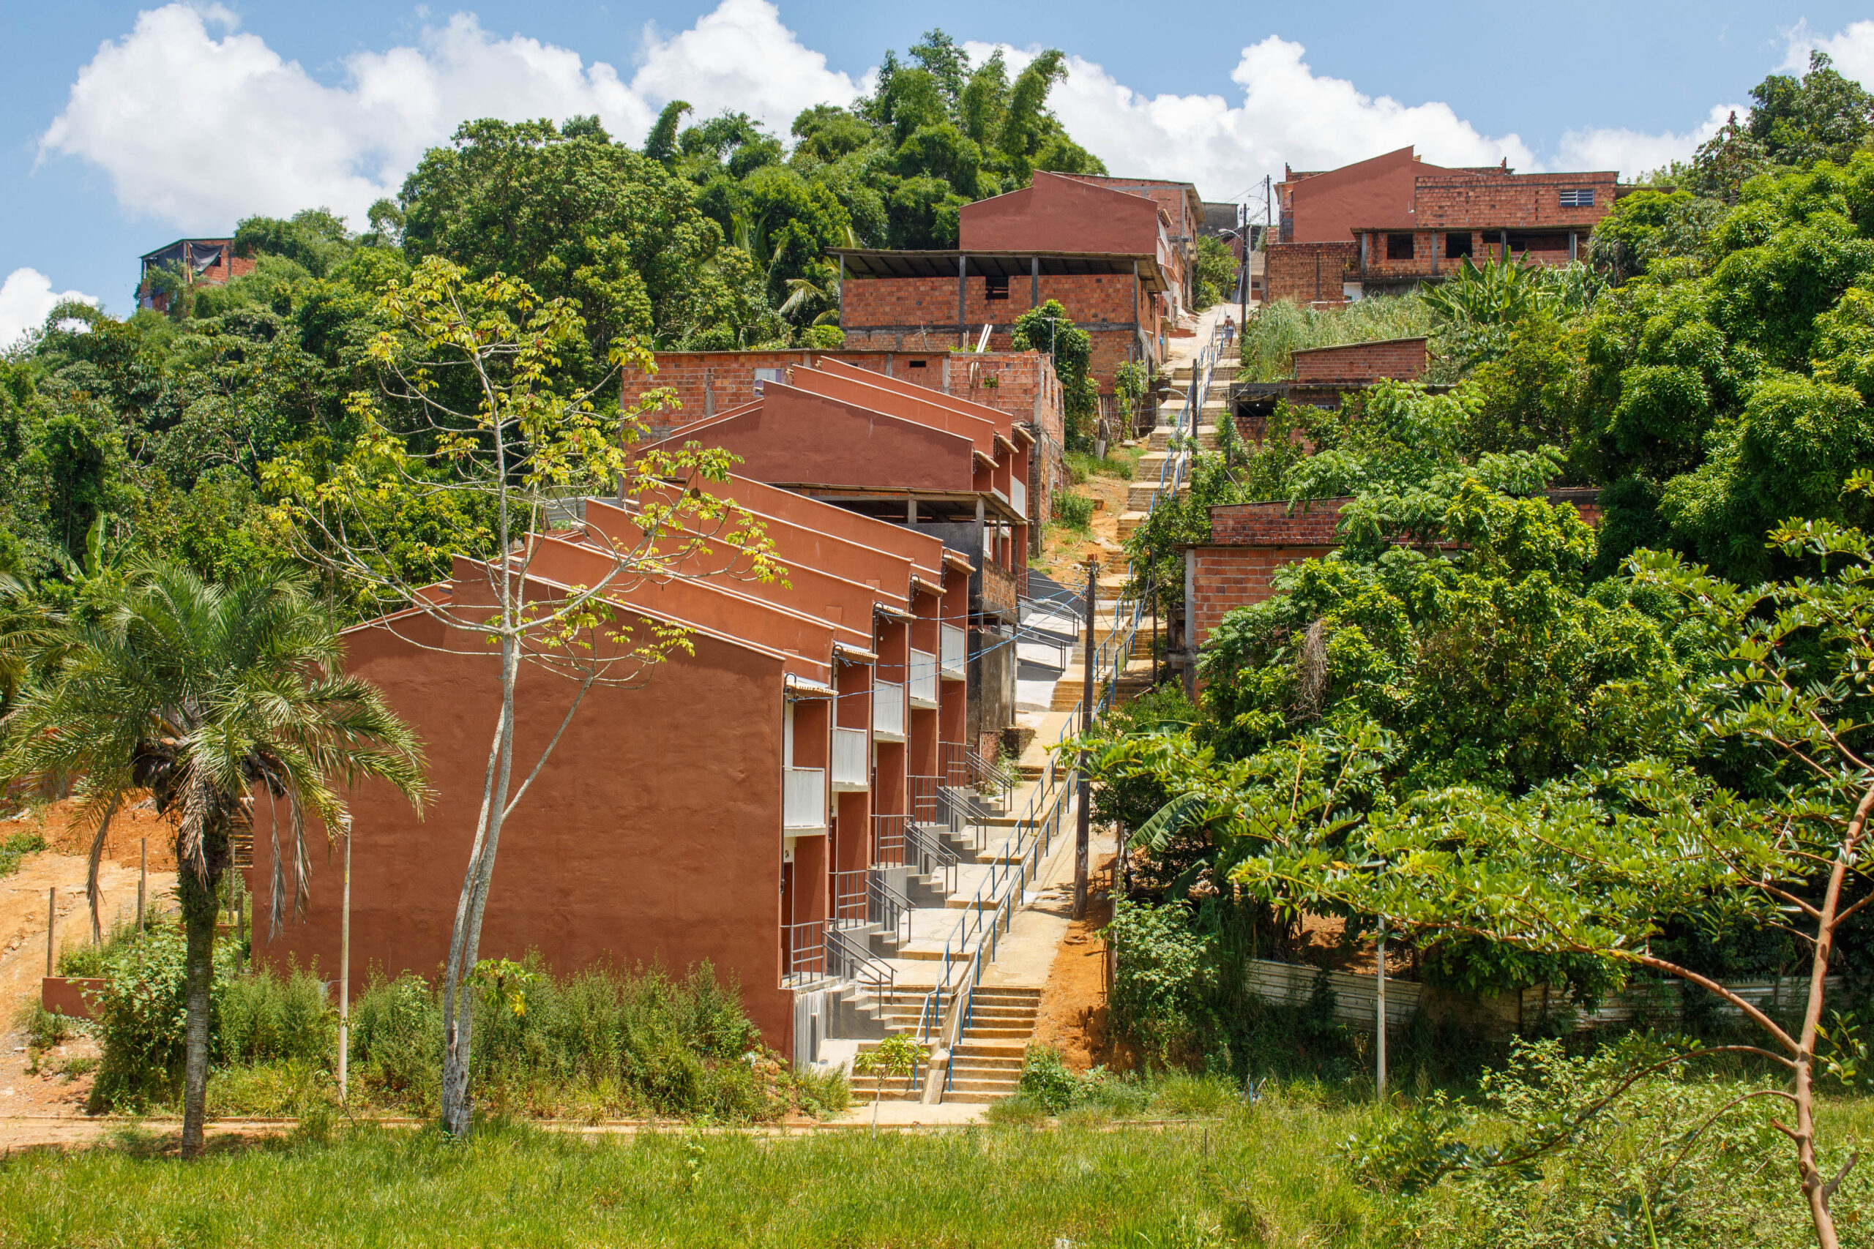
Patrimônio Imobiliário e Habitação
Projeto Novo Mané Dendê, em Salvador.
Fonte: Conselho de Arquitetura e Urbanismo (CAU). Disponível em: https://caubr.gov.br/olharquetransforma/submissao/projeto-novo-mane-dende-em-salvador/.

Slide 18

Pontos a abordar
Políticas-públicas habitacionais nas três esferas de governo
O sistema Nacional de Habitação de Interesse Social.
Plano Municipal de Habitação de Salvador (2008-2025).
O Plano Salvador 500.
O PDDU (2016).

Slide 19
Pontos a abordar
Necessidades Habitacionais
Déficit e Inadequação Habitacionais (2010/2022).
Favelas e Comunidades Urbanas.
Zonas Especiais de Interesse Social – ZEIS.
Planos de Bairro.

Slide 20
Necessidades habitacionais
As necessidades habitacionais, comumente, se referem ao conjunto formado pelo déficit habitacional ou déficit básico (déficit quantitativo), e pela inadequação de domicílios (déficit qualitativo) em um dado território e tempo delimitado (Ministério das Cidades -Mcidades e Fundação João Pinheiro – FJP, 2005.
Déficit habitacional - PDDU (2016). Artigo 47. O déficit habitacional corresponde à necessidade de construção de novas moradias para a solução de problemas sociais e específicos de habitação, composto por: domicílios precários, coabitação familiar e adensamento excessivo de domicílios alugados.

Slide 21
Necessidades habitacionais – déficit
O que se tem sobre o déficit habitacional já publicado:
  Dados do Censo Demográfico de 2022: Brasil, grandes regiões, unidades da federação e regiões metropolitanas, elaborados pela Fundação João Pinheiro.
  Dados da Pesquisa Nacional por Amostragem de Domicílios Contínua, que é trimestral e aborda apenas as regiões metropolitanas.
  Sistema SIDRA – IBGE.

Slide 22
Déficit básico - Bahia e RMS, 2016 -2022
Fonte: IBGE. Fundação João Pinheiro. 2023

Slide 23
Déficit básico relativo - Bahia e RMS, 2016 -2022
Fonte: IBGE. Fundação João Pinheiro. 2023.

Slide 24
Necessidades habitacionais – inadequação habitacional
O que se tem sobre inadequação habitacional:
  Favelas e Comunidades Urbanas e Resultados do Universo, Censo 2022.
  Inadequação de domicílios no Brasil 2022. Fundação João Pinheiro - Belo Horizonte, 2023.
  Dados obtidos por meio do Sistema SIDRA – IBGE.
  Notas metodológicas n. 01 - Sobre a mudança de Aglomerados Subnormais para Favelas e Comunidades Urbanas (IBGE, 2024).

Slide 25
Necessidades habitacionais – inadequação habitacional
PDDU (2016). Artigo 47. inadequação habitacional corresponde à quantidade de habitações existentes, porém carentes de regularização fundiária, ou seja, urbanística e jurídico-legal; ...
Tipologia de assentamentos precários (PNH:Brasil,2005:37).
  Favelas
  Loteamentos irregulares
  Cortiços
  Conjuntos Habitacionais Degradados

Slide 26
Índice de Inadequação para o Brasil, Bahia e RMS
 | Quantidade de inadequações identificadas |  |  | Total de DPPs
 | 1 | 2 | >= 3
Brasil | 19.686.652 | 5.590.981 | 1.233.040 | 26.510.673
Bahia | 1.406.967 | 394.936 | 52.073 | 1.853.976
RMS | 541.429 | 89.394 | 6.641 | 637.463
Fonte: Fundação João Pinheiro. Censo Demográfico 2022. BH: 2023

Slide 27
Número de Favelas e Comunidades Urbanas
Fonte: IBGE. Censo Demográfico, 2022

Slide 28
Favelas e Comunidades Urbanas no IBGE
O conceito e a mudança de nomenclatura:
predominância de domicílios com graus diferenciados de insegurança jurídica da posse
“As Favelas e Comunidades Urbanas são territórios populares originados das diversas estratégias utilizadas pela população para atender, geralmente de forma autônoma e coletiva, às suas necessidades de moradia e usos associados (comércio, serviços, lazer, cultura, entre outros), diante da insuficiência e inadequação das políticas públicas e investimentos privados dirigidos à garantia do direito à cidade.”
Fonte: Favelas e Comunidades Urbana. Resultados do Universo. Censo 2022.

Slide 29
Favelas e Comunidades Urbanas no IBGE
Além da insegurança jurídica da posse,
pelo menos um dos critérios abaixo:
“Ausência ou oferta incompleta e/ou precária de serviços públicos (...) por parte das instituições competentes.”
“Predomínio de edificações, arruamento e infraestrutura que usualmente são autoproduzidos
e/ou se orientam por parâmetros urbanísticos e
construtivos distintos dos definidos pelos órgãos públicos.”
“Localização em áreas com restrição à ocupação definidas pela legislação ambiental ou urbanística (...) ou em sítios urbanos caracterizados como áreas de risco ambiental.”
Fonte: Favelas e Comunidades Urbana. Resultados do Universo. Censo 2022.

Slide 30
Obrigada!

